Slide 1

TRƯỜNG TIỂU HỌC ÁI MỘ A
TẬP ĐỌC- LỚP 4
NÀM
BÀI:CHỢ TẾT

Slide 2
KHỞI ĐỘNG
Đọc đoạn 2 bài “Sầu riêng” và cho biết:
Hoa sầu riêng mang những nét đặc sắc gì?
Hoa sầu riêng mang những nét đặc sắc riêng biệt: hoa trổ vào cuối năm, hương thơm ngát như hương cau, hương bưởi, hoa kết từng chùm, màu trắng ngà, cánh hoa nhỏ như vảy cá, hao hao giống cánh sen con, lác đác vài nhụy li ti giữa những cánh hoa.

Slide 3
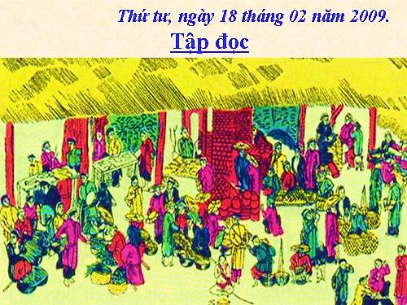

Slide 4
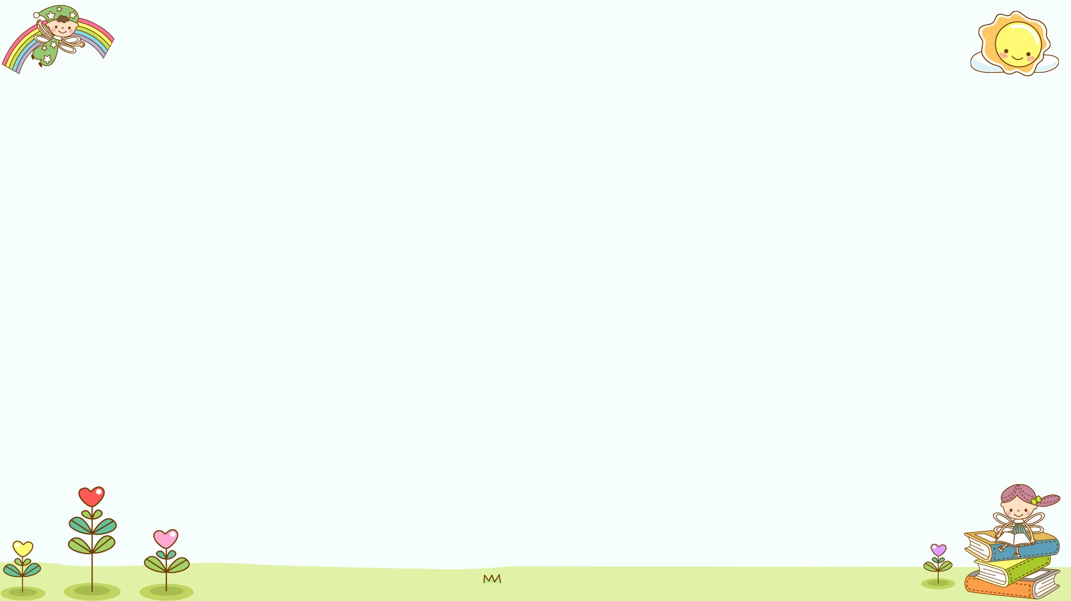
Thứ ngày tháng 2 năm 2023
Tập đọc
Chợ tết

Slide 5
LUYỆN ĐỌC | TÌM HIỂU BÀI
Bài thơ được chia làm 4 khổ:
+ Khổ 1: 4 câu đầu (từ “Dải mây trắng…ra chợ Tết”)
+ Khổ 2: 4 câu tiếp (từ “Họ vui vẻ…cười lặng lẽ”)
+ Khổ 3: 4 câu tiếp theo (từ “Thằng em bé…như giọt sữa”)
+ Khổ 4: 4 câu cuối (từ “Tia nắng tía…đầy cổng chợ”).
Bài thơ Chợ Tết được chia thành mấy khổ? Mỗi khổ từ đâu đến đâu?

Slide 6
LUYỆN ĐỌC | TÌM HIỂU BÀI
- Dải mây trắng
- Sương hồng lam
- Nóc nhà gianh
- Cô yếm thắm
- Núi uốn mình

Slide 7
LUYỆN ĐỌC
Bài thơ được viết theo thể 8 chữ, đọc với nhịp 3/5, nhưng các dòng thơ sau đọc với nhịp 5/3:
“Những thằng cu áo đỏ / chạy lon xon
Vài cụ già chống gậy / bước lom khom
Hai người thôn gánh lợn / chạy đi đầu
Con bò vàng ngộ nghĩnh / đuổi theo sau”

Slide 8
CHỢ TẾT
CHỢ TẾT
(Trích)
Dải mây trắng / đỏ dần trên đỉnh núi
Sương hồng lam / ôm ấp nóc nhà gianh
Trên con đường / viền trắng mép đồi xanh
Người các ấp / tưng bừng ra chợ Tết
Họ vui vẻ / kéo hàng trên cỏ biếc
Những thằng cu áo đỏ / chạy lon xon
Vài cụ già chống gậy / bước lom khom
Cô yếm thắm / che môi cười lặng lẽ

Slide 9
Thằng em bé / nép đầu bên yếm mẹ
Hai người thôn / gánh lợn chạy đi đầu
Con bò vàng / ngộ nghĩnh đuổi theo sau
Sương trắng rỏ đầu cành / như giọt sữa
Tia nắng tía / nháy hoài trong ruộng lúa
Núi uốn mình / trong chiếc áo the xanh
Đồi thoa son / nằm dưới ánh bình minh
Người mua bán / ra vào đầy cổng chợ.
ĐOÀN VĂN CỪ

Slide 10
LUYỆN ĐỌC | TÌM HIỂU BÀI
Ấp: làng, xóm.
The: hàng tơ, nhỏ sợi, dệt thưa.
Đồi thoa son: đồi rực hồng lên khi nhận ánh nắng buổi sớm.

Slide 11
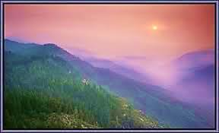
Sương hồng lam: là những giọt sương vào buổi sáng được ánh lên màu hồng của nắng và màu xanh của cỏ cây

Slide 12
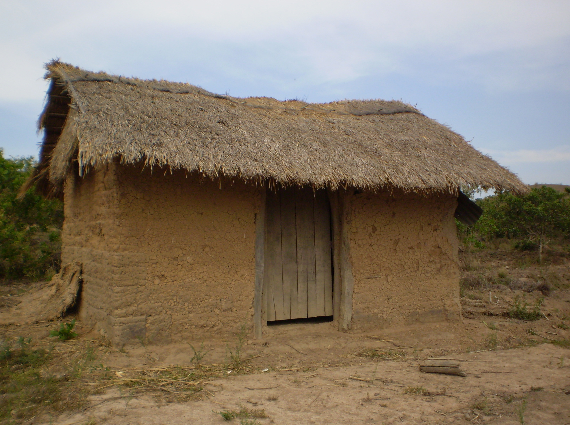
Nhà gianh: là nhà được làm bằng tre, nứa, lá, rơm.

Slide 13
TÌM HIỂU BÀI
1. Người các ấp đi chợ Tết trong khung cảnh đẹp như thế nào?
+ Mặt trời lên làm đỏ dần những dãy mây trắng và những làn sương sớm.
+ Núi đồi như cũng làm duyên – núi uốn mình trong chiếc áo the xanh, đồi thoa son.
+ Những tia nắng nghịch ngợm nháy hoài trong ruộng lúa,…

Slide 14
→ Tác giả đã tái hiện lại cảnh người các ấp đi chợ Tết trong khung cảnh bình minh đang lên ở vùng trung du – lúc trời mờ sáng, có mây, có núi, có sương…

Slide 15
Đọc thầm khổ thơ 2, 3 và trả lời câu hỏi:
2. Mỗi người đến chợ Tết với những dáng vẻ riêng ra sao?
Mỗi người đến với chợ Tết với những dáng vẻ khác nhau:
+ Những thằng cu áo đỏ thì chạy lon ton.
+ Các cụ già chống gậy bước lom khom.
+ Các cô gái lặng lẽ che môi cười.
+ Em bé thì nép đầu bên yếm mẹ.
+ Hai người thôn gánh lợn chạy đi đầu.
+ Con bò vàng ngộ nghĩnh đuổi theo sau.

Slide 16
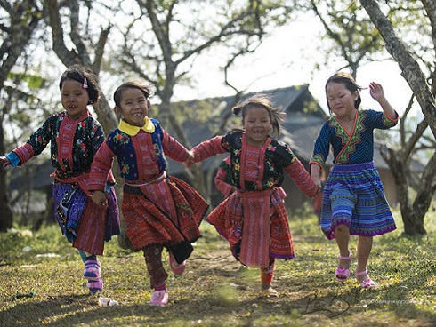
Chạy lon xon: giống như chạy lon ton, đó là dáng đi nhanh nhẹn, bước ngắn của đứa trẻ.

Slide 17
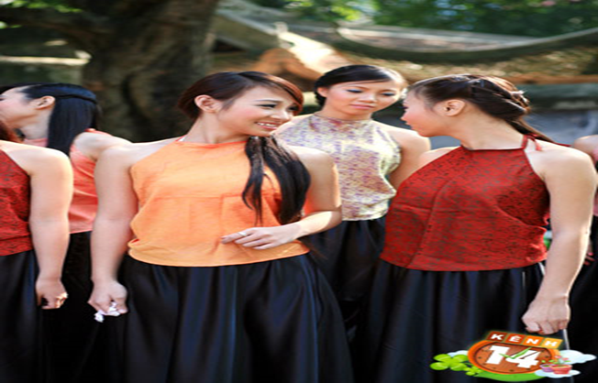
Yếm: là áo mặc bên trong của ngươi phụ nữ Việt Nam xưa.
Yếm:

Slide 18
3. Bên cạnh dáng vẻ riêng, những người đi chợ Tết có điểm gì chung?
Những người đi chợ Tết đều rất vui vẻ, tưng bừng và náo nức.
Trên con đường viền trắng mép đồi xanh
Người các ấp tưng bừng ra chợ Tết
Họ vui vẻ kéo hàng trên cỏ biếc

Slide 19
4. Bài thơ là một bức tranh giàu màu sắc về chợ Tết. Hãy tìm những từ ngữ đã tạo nên bức tranh giàu màu sắc ấy?
Đó là các từ ngữ giàu màu sắc màu sắc: trắng, đỏ, hồng, lam, xanh, biếc, thắm, vàng, tía, son.
Ngay cả màu đỏ cũng có nhiều sắc đỏ khác nhau: nào là đỏ hồng, đỏ thắm, đỏ tía, đỏ son.

Slide 20
Tác giả sử dụng nhiều màu sắc như vậy nhằm mục đích gì?
Để miêu tả thấy được phiên chợ Tết rất đông vui, nhộn nhịp và đủ sắc màu.

Slide 21
* Nội dung chính của bài:
Bài thơ cho chúng ta biết điều gì?
Bài thơ là bức tranh chợ Tết vùng trung du, vô cùng sinh động và rực rỡ sắc màu. Qua đó, chúng ta có thể cảm nhận được cuộc sống bình dị, vui tươi và hòa mình với thiên nhiên của những người dân nơi đây.

Slide 22
LUYỆN ĐỌC DIỄN CẢM
Bài thơ đọc với giọng như thế nào?
Đọc với giọng chậm rãi ở 4 dòng đầu, vui, rộn ràng ở những dòng thơ sau.

Slide 23
Dải mây trắng đỏ dần trên đỉnh núi
Sương hồng lam ôm ấp nóc nhà gianh
Trên con đường viền trắng mép đồi xanh
Người các ấp tưng bừng ra chợ Tết
Họ vui vẻ kéo hàng trên cỏ biếc
Những thằng cu áo đỏ chạy lon xon
Vài cụ già chống gậy bước lom khom
Cô yếm thắm che môi cười lặng lẽ
Thằng em bé nép đầu bên yếm mẹ
Hai người thôn gánh lợn chạy đi đầu
Con bò vàng ngộ nghĩnh đuổi theo sau
Sương trắng rỏ đầu cành như giọt sữa
Tia nắng tía nháy hoài trong ruộng lúa
Núi uốn mình trong chiếc áo the xanh
Đồi thoa son nằm dưới ánh bình minh
Người mua bán ra vào đầy cổng chợ.
ĐOÀN VĂN CỪ
Giọng đọc nhẹ nhàng, chậm rãi
Giọng đọc vui vẻ, rộn ràng

Slide 24
LUYỆN ĐỌC DIỄN CẢM
Họ vui vẻ kéo hàng trên cỏ biếc
Những thằng cu áo đỏ chạy lon xon
Vài cụ già chống gậy bước lom khom
Cô yếm thắm che môi cười lặng lẽ
Thằng em bé nép đầu bên yếm mẹ
Hai người thôn gánh lợn chạy đi đầu
Con bò vàng ngộ nghĩnh đuổi theo sau
Sương trắng rỏ đầu cành như giọt sữa

Slide 25
Họ vui vẻ / kéo hàng trên cỏ biếc
Những thằng cu áo đỏ/ chạy lon xon
Vài cụ già chống gậy/ bước lom khom
Cô yếm thắm/ che môi cười lặng lẽ
Thằng em bé/ nép đầu bên yếm mẹ
Hai người thôn gánh lợn / chạy đi đầu
Con bò vàng ngộ nghĩnh / đuổi theo sau
Sương trắng rỏ đầu cành / như giọt sữa

Slide 26
Tập đọc
CHỢ TẾT
(Trích)
Học thuộc lòng
Họ vui vẻ kéo hàng trên cỏ biếc
Những thằng cu áo đỏ chạy lon xon
Vài cụ già chống gậy bước lom khom
Cô yếm thắm che môi cười lặng lẽ
Thằng em bé nép đầu bên yếm mẹ
Hai người thôn gánh lợn chạy đi đầu
Con bò vàng ngộ nghĩnh đuổi theo sau
Sương trắng rỏ đầu cành như giọt sữa
Tự nhẩm để học thuộc lòng đoạn thơ trên trong thời gian (4 phút)

Slide 27
Học thuộc lòng
Họ vui vẻ kéo hàng trên cỏ biếc
Những thằng cu áo đỏ chạy lon xon
Vài cụ già chống gậy bước lom khom
Cô yếm thắm che môi cười lặng lẽ
Thằng em bé nép đầu bên yếm mẹ
Hai người thôn gánh lợn chạy đi đầu
Con bò vàng ngộ nghĩnh đuổi theo sau
Sương trắng rỏ đầu cành như giọt sữa

Slide 28

Nội dung chính bài Chợ Tết?

Slide 29
Bài thơ là bức tranh chợ Tết vùng trung du, vô cùng sinh động và rực rỡ sắc màu. Qua đó, chúng ta có thể cảm nhận được cuộc sống bình dị, vui tươi và hòa mình với thiên nhiên của những người dân nơi đây.

Slide 30
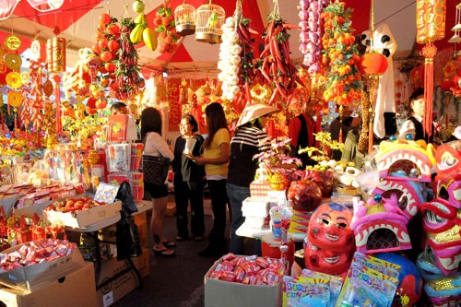

Slide 31
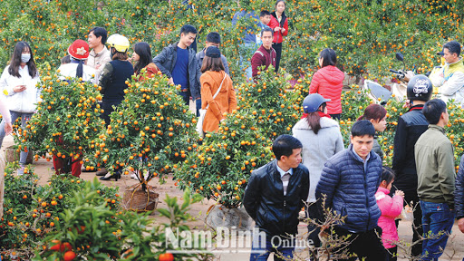

Slide 32
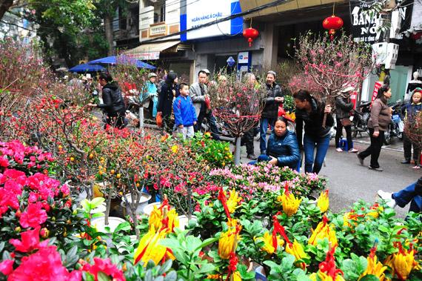

Slide 33
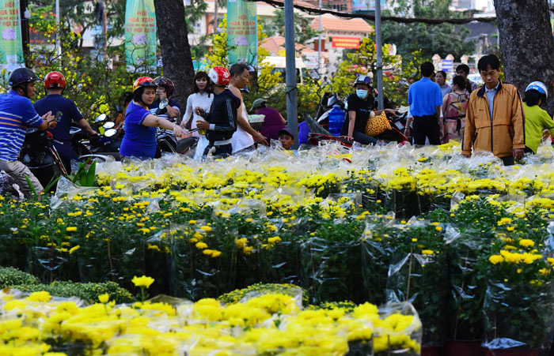

Slide 34
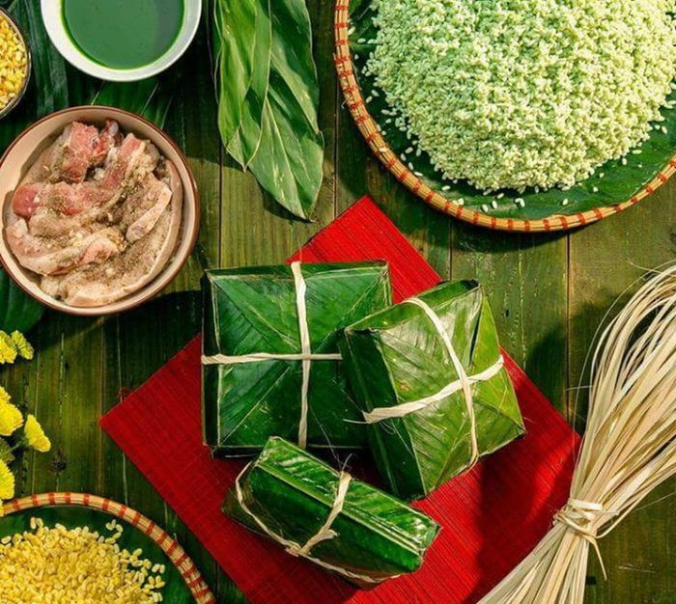
BÁNH CHƯNG

Slide 35
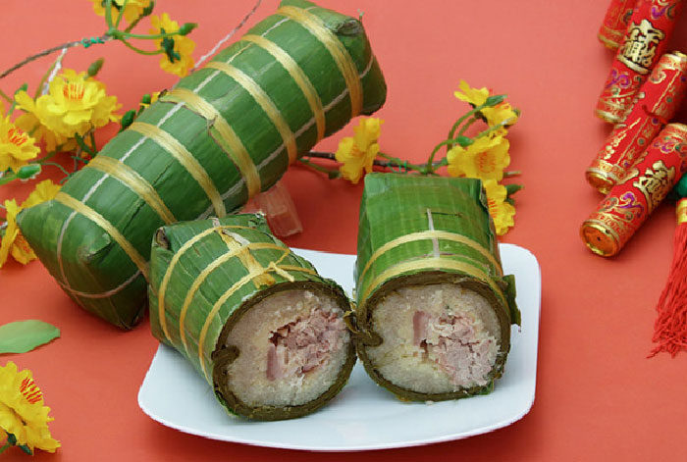
BÁNH TÉT

Slide 36
DẶN DÒ
Về nhà học bài thơ Chợ Tết
Chuẩn bị bài Tập đọc: Hoa học trò

